Slide 1
ΙΑΤΡΟΣ

Slide 2
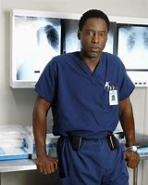
ΠΕΡΙΓΡΑΦΗ ΕΠΑΓΓΕΛΜΑΤΟΣ
Μια χαρακτηριστική ιδιαιτερότητα του ιατρικού επαγγέλματος αποτελεί η υψηλή εξειδίκευση, που οδηγεί με τη σειρά της στην δημιουργία πολυάριθμων ειδικοτήτων. Όλες οι ιατρικές ειδικότητες ανήκουν σε τέσσερις βασικούς κλάδους της ιατρικής επιστήμης: α) της παθολογίας, β) της χειρουργικής, γ) της κλινικοεργαστηριακής και εργαστηριακής ιατρικής και δ) της ψυχιατρικής. Πέρα όμως από τις θεωρητικές γνώσεις, πρέπει να αποκτήσει την ικανότητα να εκτελεί διάφορες ιατρικές πράξεις, ικανότητα που αποκτάται μόνο με πρακτική άσκηση σε Πανεπιστημιακά Νοσοκομεία. Ο γιατρός πρέπει να είναι ικανός να ανταποκριθεί στις διαρκώς μεταβαλλόμενες σύγχρονες ανάγκες, να έχει την ικανότητα να κατανοεί και να μετέχει στις διεργασίες των κοινωνικών ομάδων. Ο γιατρός καλείται επίσης να παίξει ηγετικό ρόλο και να συνεργάζεται αρμονικά με συναδέλφους του ή επιστήμονες συναφών επιστημών.

Slide 3
ΣΥΝΘΗΚΕΣ ΕΡΓΑΣΙΑΣ
Μπορεί το ιατρικό επάγγελμα να αποπνέει κύρος και γοητεία, αλλά είναι επίπονο, απαιτητικό και επιφορτωμένο με μεγάλη ευθύνη. Οι συνθήκες εργασίας του γιατρού διαφέρουν ανάλογα με την ειδικότητα, την εξειδίκευσή του, αλλά και το χώρο που απασχολείται. Στο ιατρείο του εργάζεται σε ευχάριστο περιβάλλον ενώ σε νοσοκομείο ή άλλους χώρους, αντιμετωπίζει καταστάσεις έντασης, πίεσης και άγχους. Πρέπει να τηρεί σχολαστικά τους κανόνες υγιεινής και ασφάλειας. Οι εφημερίες για τους γιατρούς που απασχολούνται σε νοσοκομεία ή κλινικές, τους αναγκάζουν να εργάζονται πολλές ώρες μέρα και νύχτα, ενώ τα έκτακτα και επείγοντα περιστατικά τους υποχρεώνουν να είναι σε διαρκή ετοιμότητα. Ο γιατρός πρέπει να παρακολουθεί την επιστημονική βιβλιογραφία της ειδικότητάς του, να συμμετέχει σε συνέδρια και να ενημερώνεται για τις εξελίξεις στην ειδικότητάς του και την ιατρική επιστήμη γενικότερα.

Slide 4
ΠΡΟΣΩΠΙΚΟΤΗΤΑ ΚΑΙ ΙΚΑΝΟΤΗΤΕΣ
μεθοδικός, συνεργάσιμος, υπομονετικός, επικοινωνιακές δεξιότητες και να διακρίνεται για την εργατικότητα και το ήθος του
υψηλό αίσθημα ευθύνης
επαγγελματική ευσυνειδησία και αγάπη για τον άνθρωπο
αποφασιστικότητα, επιδεξιότητα και παρατηρητικότητα
επιστημονική κατάρτιση και η συνεχής ενημέρωσή
ψυχραιμία αλλά και ψυχική και σωματική αντοχή
καλή γνώση ξένων γλωσσών
δεξιότητα στη χρήση του ηλεκτρονικού υπολογιστή
ευγενικός, πρόθυμος, εχέμυθος και συνεπής

Slide 5
ΤΥΠΙΚΑ ΠΡΟΣΟΝΤΑ & ΔΙΚΑΙΩΜΑΤΑ
-Η ελληνική ιθαγένεια ή η ιθαγένεια κράτους-μέλους της ΕΟΚ. Στη δεύτερη περίπτωση ο υποψήφιος πρέπει απαραιτήτως να γνωρίζει ικανοποιητικά την ελληνική γλώσσα.
-Η άδεια άσκησης του ιατρικού επαγγέλματος.
-Ο τίτλος ειδικότητας αντίστοιχης με τη θέση την οποία επιθυμεί να καταλάβει.
-Ηλικία μικρότερη των 50 ετών. Το όριο αυτό ισχύει μόνο για τον πρώτο διορισμό σε οποιαδήποτε θέση του κλάδου.
-Η εκπλήρωση των στρατιωτικών του υποχρεώσεων.
-Το "λευκό" ποινικό μητρώο, δηλ. μη καταδίκη για αδίκημα · σε βαθμό κακουργήματος.
-Η καλή υγεία
-Η εγγραφή στον Ιατρικό Σύλλογο της περιοχής του.
-Για τον διορισμό συνυπολογίζονται, επίσης, το επιστημονικό έργο και η επιστημονική δραστηριότητα του υποψηφίου, καθώς και η προϋπηρεσία του.
Άδεια άσκησης επαγγέλματος χορηγείται ύστερα από πρακτική άσκηση διάρκειας 1 χρόνου. Μετά την απόκτηση της άδειας άσκησης επαγγέλματος ο ιατρός μπορεί να ειδικευτεί ύστερα από σπουδές και άσκηση 3 μέχρι 7 χρόνων. Μπορεί να ασκήσει το επάγγελμά του ως ελεύθερος επαγγελματίας σε δικό του ιατρείο. Με υπαλληλική σχέση μπορεί να εργασθεί στο Δημόσιο ή στον ιδιωτικό τομέα.

Slide 6
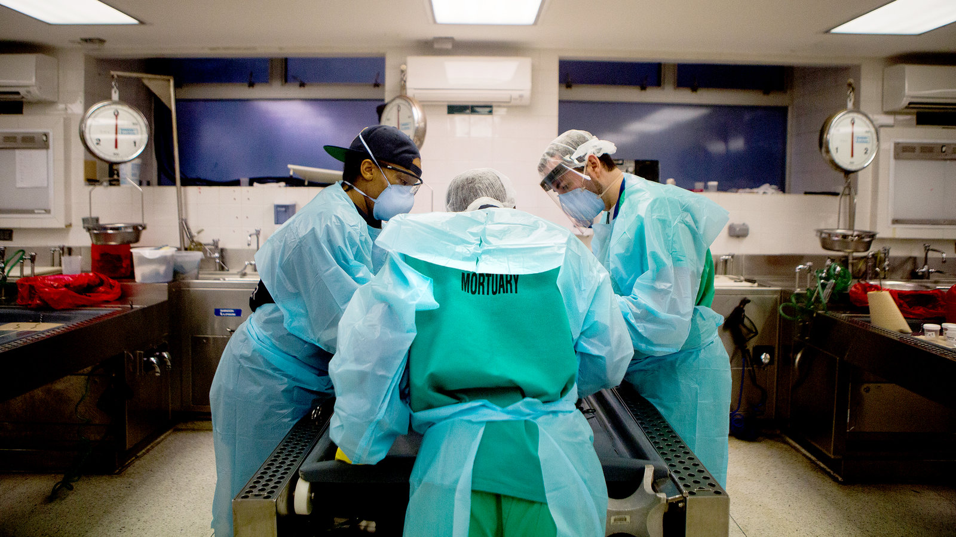
ΙΑΤΡΟΔΙΚΑΣΤΗΣ

Slide 7
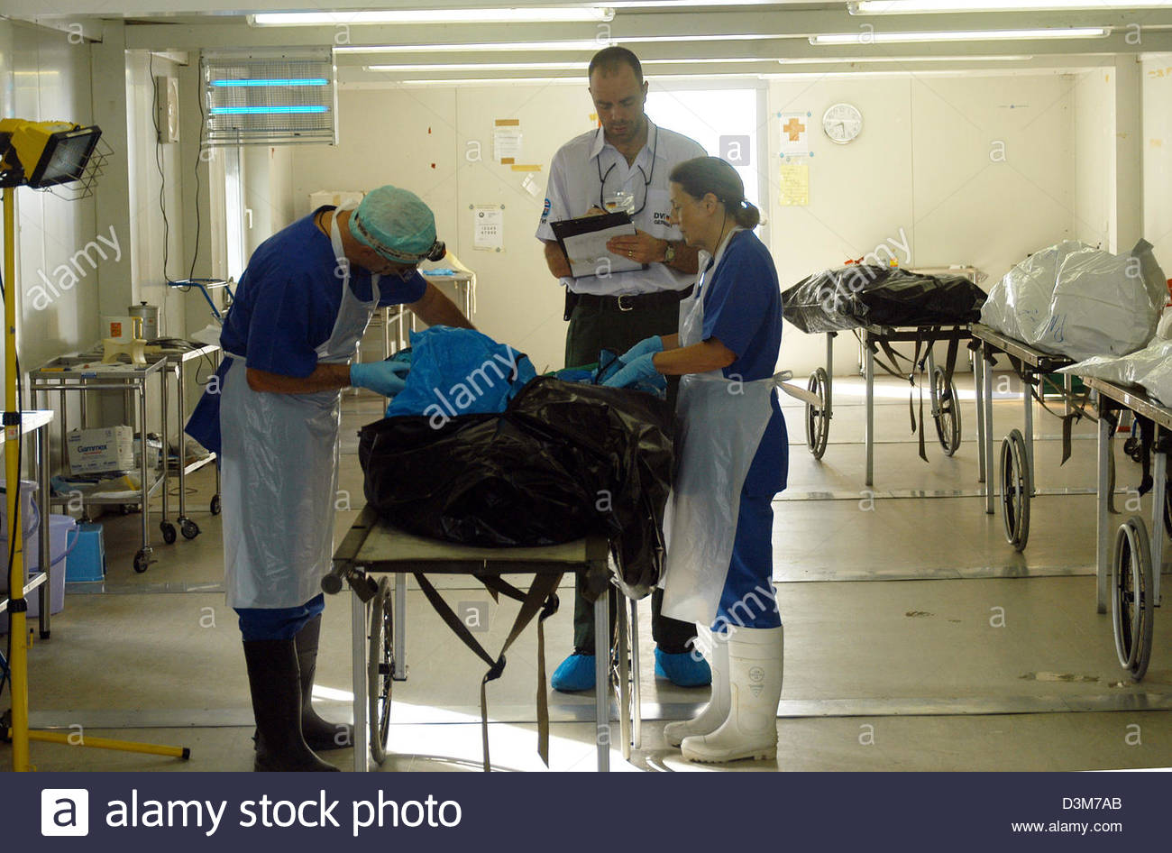
ΠΕΡΙΓΡΑΦΗ ΕΠΑΓΓΕΛΜΑΤΟΣ
Ο ιατροδικαστής συμβάλλει στη διαλεύκανση, κυρίως, ανθρωποκτονιών, βιασμών, θανάτων και άλλων αξιόποινων πράξεων, μετά από εισαγγελική παραγγελία όταν ένας θάνατος δεν θεωρείται φυσιολογικός και υποκρύπτει εγκληματική ενέργεια. Για το σκοπό αυτό διενεργεί νεκροτομές, εξετάζει ευρήματα και αξιοποιεί κάθε χρήσιμο στοιχείο. Ακόμη, σκιαγραφεί τον δολοφόνο, κάνει την ανατομία του εγκλήματος και συντάσσει ιατροδικαστική έκθεση με την οποία αποφαίνεται για τις συνθήκες κάτω από τις οποίες διαπράχθηκε εγκληματική ενέργεια. Χρησιμοποιεί ιατρικά εργαλεία αρχεία, φωτογραφικό υλικό, βίντεο, αναπλάσεις προσώπων, DNA και άλλες σύγχρονες τεχνικές για τη διευκόλυνση του έργου του. Τέλος, κατά τη διεξαγωγή της έρευνας, συνεργάζεται με εισαγγελείς, δικαστές, αστυνομικούς και άλλους ειδικούς και συμμετέχει και ο ίδιος, ως μάρτυρας, στην εκδίκαση της υπόθεσης σε περίπτωση που οδηγηθεί στο δικαστήριο.
.

Slide 8
ΣΥΝΘΗΚΕΣ ΕΡΓΑΣΙΑΣ
Το επάγγελμα του ιατροδικαστή κατατάσσεται στα βαρύτερα και πλέον ανθυγιεινά επαγγέλματα. Το ωράριό του δεν είναι σταθερό και μάλιστα το υπερβαίνει πολύ συχνά αλλα αμείβεται πολύ καλά. Πολλές φορές χρειάζεται να επισκέπτεται το χώρο που έχει διαπραχθεί κάποιο έγκλημα προκειμένου να ερευνήσει τις συνθήκες θανάτου. Πρόκειται για ένα αγχογόνο και ιδιαίτερα δύσκολο επάγγελμα, καθώς είναι αναγκασμένος να εξετάζει νεκρούς ή ανθρώπους που έχουν υποστεί βιασμό ή οποιαδήποτε άλλη κακοποίηση, σεξουαλική ή μη. Γι’ αυτό το λόγο χρειάζεται ιδιαίτερη προσοχή στην τήρηση αυστηρών μέτρων ασφάλειας και υγιεινής στους θαλάμους των νεκροτομείων ή άλλων χώρων.

Slide 9
ΠΗΓΕΣ
http://epagelmata.oaed.gr/show.php
http://sep4u.gr/professional-monographs/
https://school.med.uoa.gr/
ΟΜΑΔΑ
ΔΗΜΗΤΡΗΣ ΔΗΜΟΥ
ΙΩΑΝΝΑ ΔΕΛΗ
ΖΩΗ ΓΟΥΡΓΙΩΤΗ
ΔΗΜΗΤΡΑ ΔΗΜΗΤΡΙΟΥ

